Slide 1

МІНІСТЕРСТВО ОСВІТИ ТА НАУКИ УКРАЇНИ НАЦІОНАЛЬНИЙ ТЕХНІЧНИЙ УНІВЕРСИТЕТ “ХАРКІВСЬКИЙ ПОЛІТЕХНІЧНИЙ ІНСТИТУТ”
Розробка програмного застосунку для конвертації зображень в звукову доріжку
Виконавець студент групи ІКМ-219г Керівниця роботи
Іван БРУСОВ к.т.н., доцент Олена СИДОРЕНКО
2023

Slide 2

Мета роботи
Створення застосунка з вбудованим конвертором зображення у звукову доріжку з подальшим його відновленням
Актуальність роботи
Покращення взаємодії між людьми в екстрених ситуаціях або в умовах обмеженого зв’язку

Slide 3
Постановка задачі
Провести аналіз існуючих методів бездротової передачі інформації
Створити алгоритм для конвертації графічного файлу в звукову доріжку та подальшого його декодування
Реалізувати програмну складову роботи
Розробити графічний інтерфейс
Провести тестування
Проаналізувати результати

Slide 4



Обрані технології
Передача
Зберігання
Програмна реалізація

Slide 5
Етапи конвертації зображення
Обробка значень кольорів пікселів
1
3
2
Створення об’єкту Wav на основі масиву значень кольорів
Зчитування вхідного зображення

Slide 6
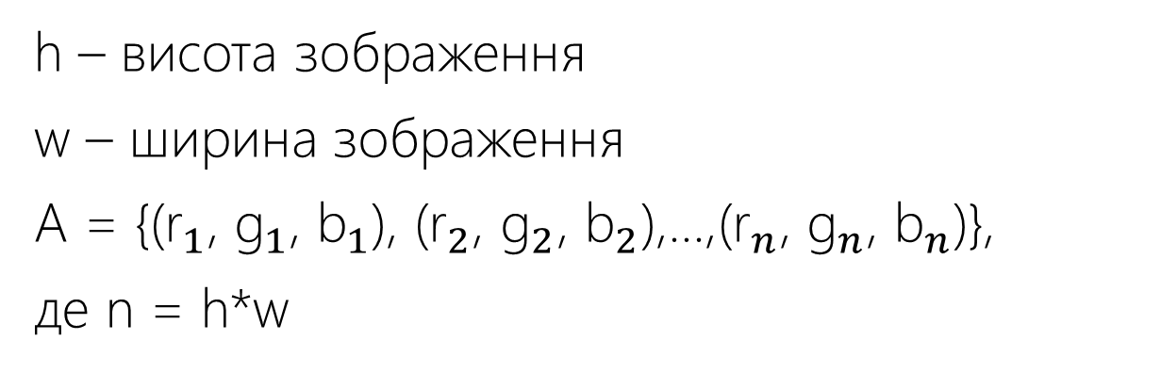
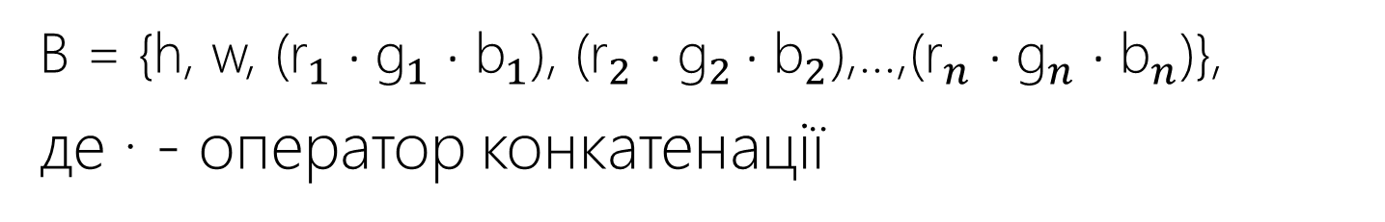
Алгоритм конвертації зображення
Вхідні дані:
h – висота зображення
w – ширина зображення
A = {(${\text{r}}_{1}$, ${\text{g}}_{1}$, ${\text{b}}_{1}$), (${\text{r}}_{2}$, ${\text{g}}_{2}$, ${\text{b}}_{2}$),…,(${\text{r}}_{n}$, ${\text{g}}_{n}$, ${\text{b}}_{n}$)},
де n = h*w
Вихідні дані:
B = {h, w, (${\text{r}}_{1}$ · ${\text{g}}_{1}$ · ${\text{b}}_{1}$), (${\text{r}}_{2}$ · ${\text{g}}_{2}$ · ${\text{b}}_{2}$),…,(${\text{r}}_{n}$ · ${\text{g}}_{n}$ · ${\text{b}}_{n}$)},
де · - оператор конкатенації

Slide 7
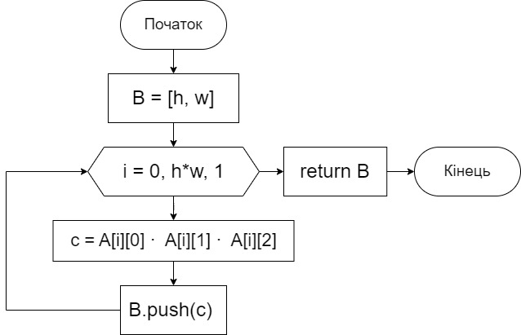
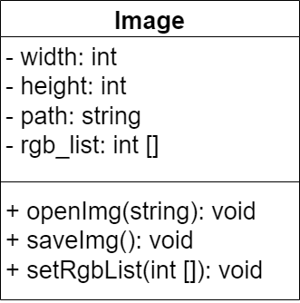
Алгоритм конвертації зображення
Рисунок 1 – UML діаграма
класу Image
Рисунок 2 – Блок-схема роботи функції
GetRgbList

Slide 8
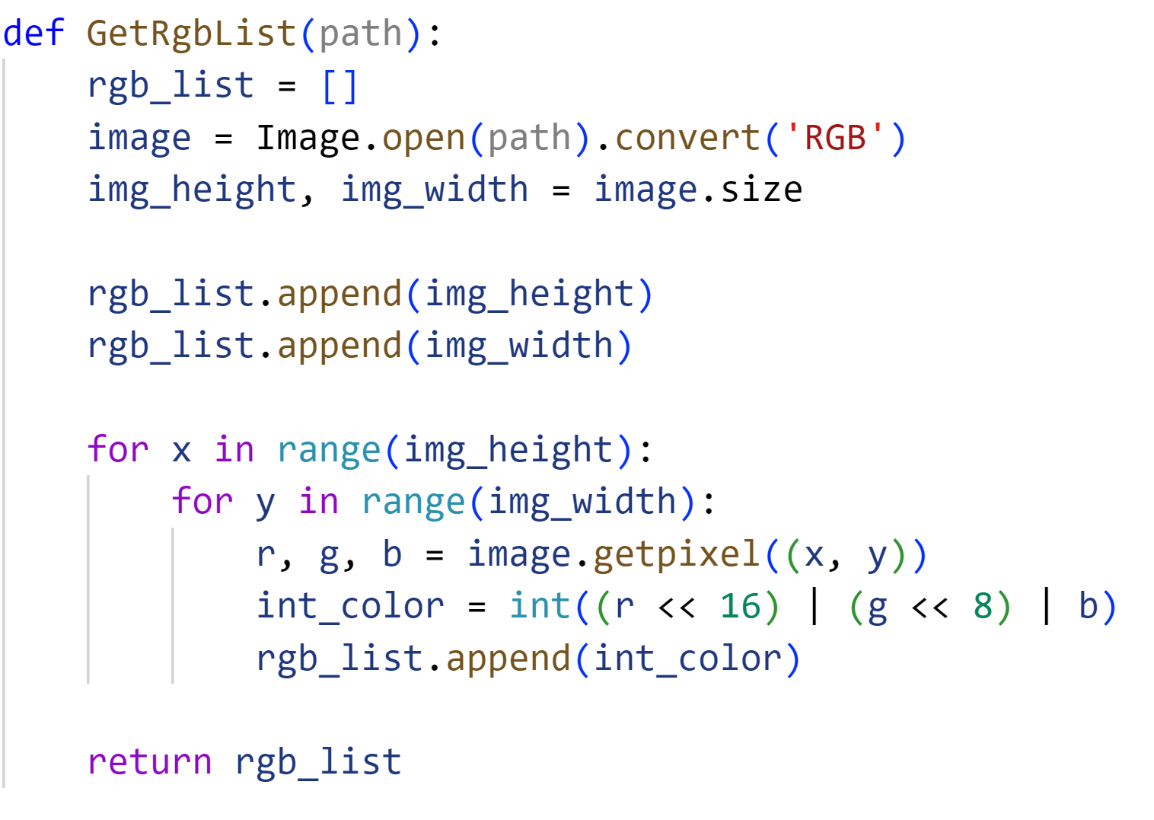
Алгоритм конвертації зображення
Рисунок 3 – Фрагмент коду методу обробки значень пікселів

Slide 9
Етапи конвертації аудіофайлу
Розбиття значень масиву частот та форматування їх до цілочисленого типу
1
3
2
Формування зображення з масиву декодованих значень кольорів
Зчитування вхідного wav файлу

Slide 10
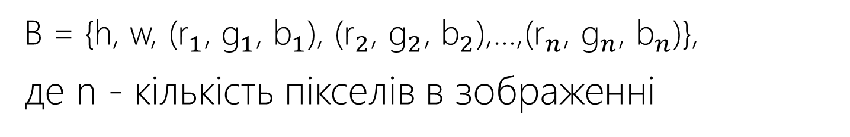
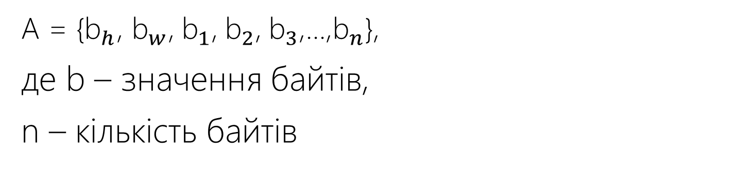
Алгоритм конвертації аудіофайлу
Вхідні дані:
A = {${\text{b}}_{h}$, ${\text{b}}_{w}$, ${\text{b}}_{1}$,${ \text{b}}_{2}$,${ \text{b}}_{3}$,...,${\text{b}}_{n}$},
де b – значення байтів,
n – кількість байтів
Вихідні дані:
B = {h, w, (${\text{r}}_{1}$, ${\text{g}}_{1}$, ${\text{b}}_{1}$), (${\text{r}}_{2}$, ${\text{g}}_{2}$, ${\text{b}}_{2}$),…,(${\text{r}}_{n}$, ${\text{g}}_{n}$, ${\text{b}}_{n}$)},
де n - кількість пікселів в зображенні

Slide 11
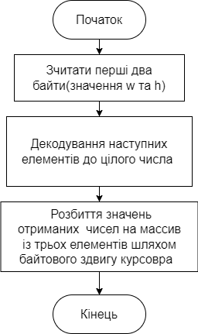
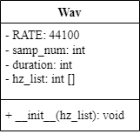
Алгоритм конвертації аудіофайлу
Рисунок 4 – UML діаграма
класу Wav
Рисунок 5 – Блок-схема роботи функції
hzFromWav

Slide 12
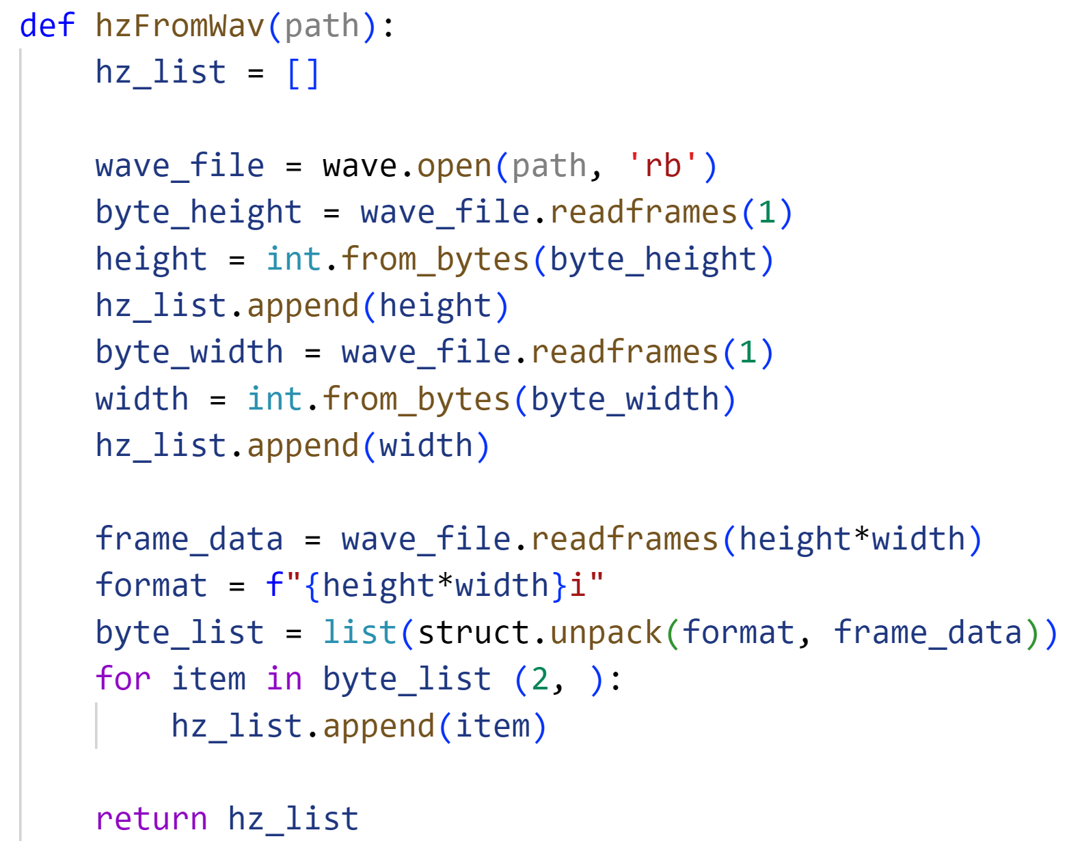
Алгоритм конвертації аудіофайлу
Рисунок 6 – Фрагмент коду методу обробки значень частот

Slide 13
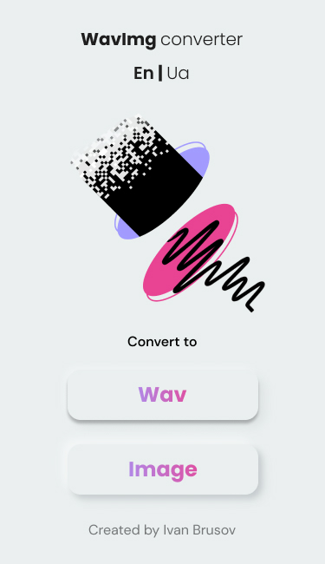
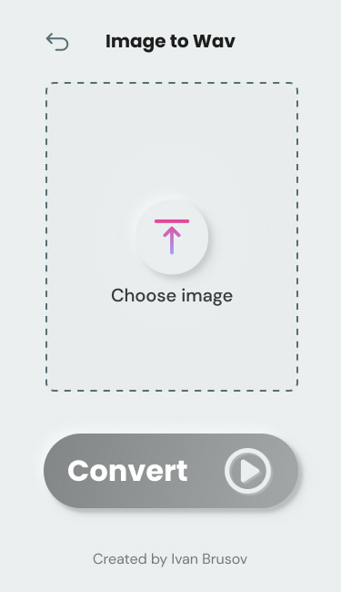
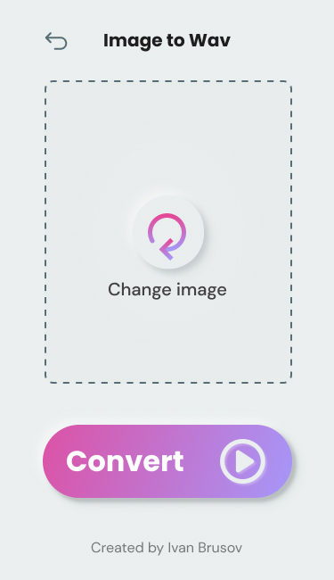
Прототип інтерфейсу
Рисунок 7 – Головний екран
Рисунок 8 – Екран завантаження
Рисунок 9 – Після завантаження

Slide 14
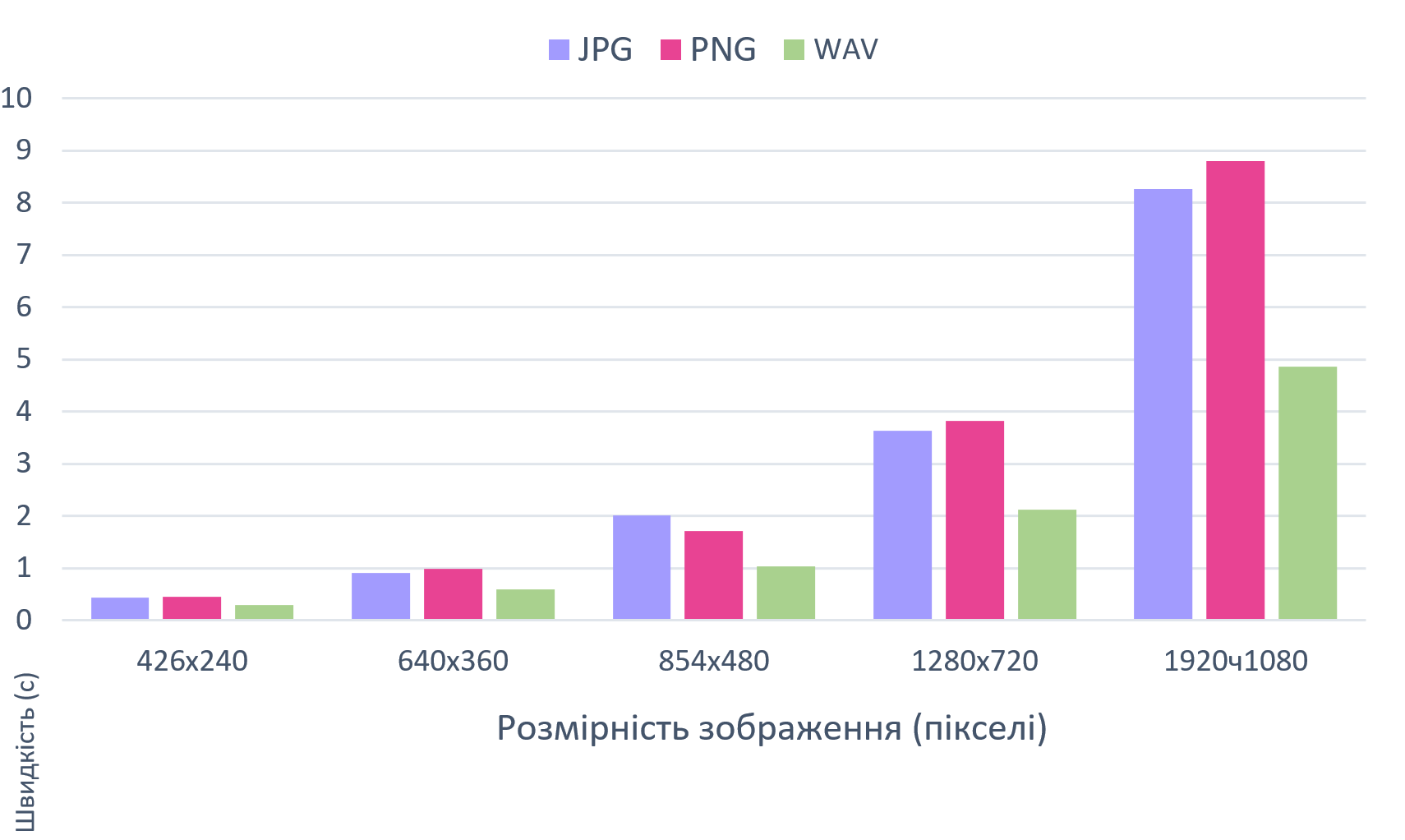
Тестування
Середня швидкість конвертації (пікселі/с): JPG - 212 690
PNG – 235 550
WAV – 399 930
Таблиця 1 – Швидкість кодування зображення
Значення розраховані після проведення десяти замірів та є усередненими

Slide 15
Висновки
Проаналізовано існуючі методи бездротової передачі інформації
Створено алгоритм конвертації
Реалізовано програмну складову роботи
Розроблено графічний інтерфейс
Проведено тестування
Виконано економічний розрахунок собівартості розробки

Slide 16


Slide 17
Дякую за увагу!

